Slide 1
DHCP와 IP 주소
2024.07.18
송정훈

Slide 2
01
02
DHCP
개념
동작 방식
개념
IPv4 / IPv6
IPv4의 주소 고갈
Contents
IP 주소

Slide 3
DHCP

Slide 4



정적 할당
IP 주소
게이트웨이
서브넷 마스크
DNS

Slide 5

동적 할당
IP 주소
게이트웨이
서브넷 마스크
DNS

Slide 6
DHCP
응용 계층
네트워크 정보
제공
UDP 사용

Slide 7


DHCP Discover
MAC 주소
Discover 패킷
호스트
DHCP 서버

Slide 8
DHCP Offer
네트워크 정보,
MAC 주소
Offer 패킷
호스트
DHCP 서버

Slide 9
DHCP Request
Request패킷
호스트
DHCP 서버

Slide 10
DHCP Acknowledgement
네트워크 정보
Acknowledgement
패킷
호스트
DHCP 서버

Slide 11
임대
24시간이 기본값으로 설정되어 있으며
DHCP 서버에서 설정할 수 있다.
기간
임대 기간이 끝나면 해당 IP 주소는
DHCP 주소 풀로 반환 된다
반납

Slide 12
UDP 사용 이유
UDP는 연결 설정 과정이 필요 없으므로
빠르게 패킷을 전송할 수 있다
속도
브로드
캐스트
네트워크 상의 모든 DHCP 서버에 도달하기 위해 패킷을 브로드 캐스트 한다.

Slide 13
IP 주소

Slide 14
IP 주소란?
네트워크 상에서 컴퓨터를 식별하기 위해 부여된 위치 주소
식별
라우팅
IP 주소는 네트워크 상에서 디바이스를 구별할 수 있는 고유 번호이다.
이를 통해 데이터를 전송할 대상을 정확히 찾을 수 있다.
라우터는 IP 주소를 통해 패킷의 최적 경로를 찾아 전송한다.

Slide 15
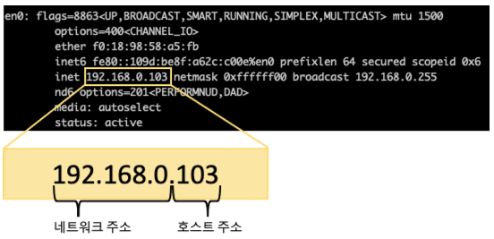
IP 주소의 구조
푸르지오 아파트 103동 1102호

Slide 16
IPv4 vs IPv6
 | IPv4 | IPv6
주소 길이 | 32 bit | 128 bit
표시 방법 | 203.252.53.55 | 2002:0221:ABCD:DCBA:0000:0000:FFFF:4002
주소 개수 | 2 ^ 32 개 | 2 ^ 128 개
주소 할당 방식 | A,B,C,D 클래스 단위 비순차 할당 | 네트워크 규모, 단말기 수에 따라 순차 할당
헤더 크기 | 가변 | 고정

Slide 17
IPv4와 IPv6의 통신
듀얼 스택
터널링
주소 변환
네트워크 장치가 IPv4와 IPv6를 동시에 지원
한 프로토콜의 패킷을 다른 프로토콜의 네트워크를 통해 전송
IPv4와 IPv6 간의 패킷 변환

Slide 18
IP주소 작동 방식
기기에 할당된 IP 주소가 변하지 않고 항상 동일한 주소를 사용
인터넷 서비스를 제공하는 기기
고정 IP 주소
기기에 할당된 IP 주소가 일정 시간이 지나면 변경되는 것
인터넷 서비스 제공자(ISP)에 의해 임시로 할당
일반 가정, 회사
유동 IP 주소

Slide 19
IPv4의 주소 고갈
IPv4의 주소가 고갈되었다
=
인터넷 회사가 추가로 고정 IP를 구매할 수 없다

Slide 20
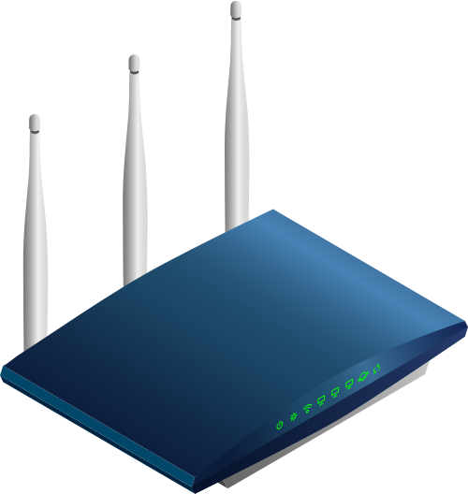
IPv4의 주소 고갈
NAT
사설 IP
공용 IP

Slide 21
공유기의 고정 IP?
외부 네트워크
내부 네트워크
사설 IP
공용 IP

Slide 22
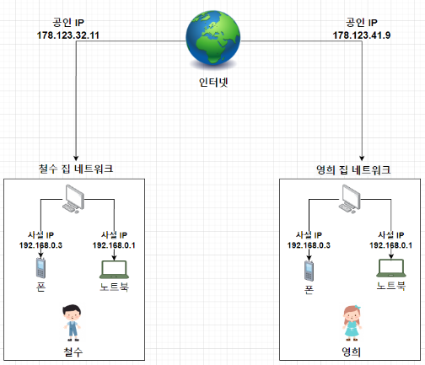
공유기의 고정 IP?

Slide 23
감사합니다

